Slide 1




Slide 2


Slide 3


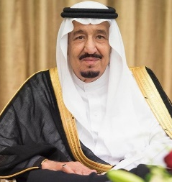
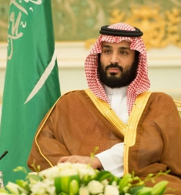

Slide 4


Slide 5


Slide 6
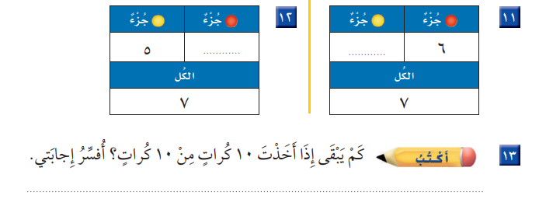

حل
الواجب
10 – 10= 0

Slide 7
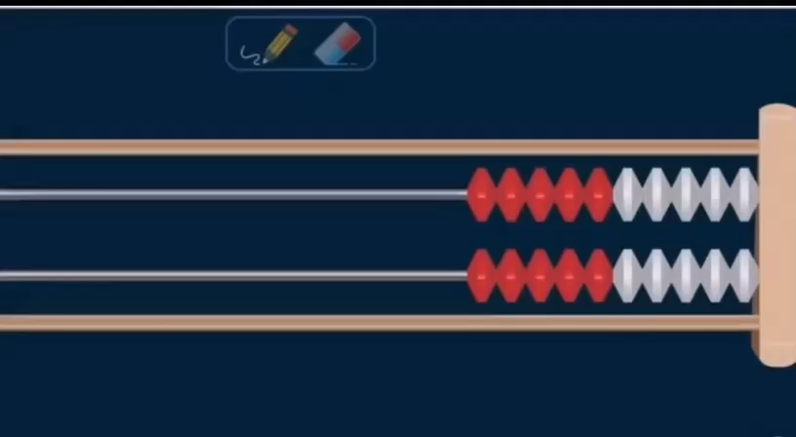

نشاهد هذا
المقطع
لنتعرف
على درسنا

Slide 8

التاريخ :19 / 6 / 1444هـ
المادة : رياضيات
الفصل السابع: الطرح
موضوع الدرس : جمل الطرح
فكرة الدرس والهدف منه:
أكتب جمل الطرح باستخدام – و =
المفردات
ناقص ( - )
و ناتج الطرح
وجملة الطرح
صفحة
60

Slide 9
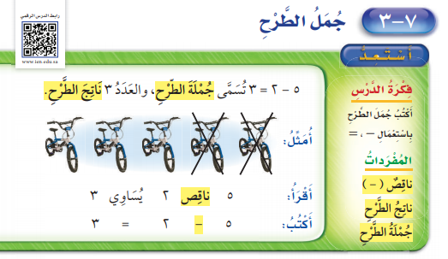

Slide 10
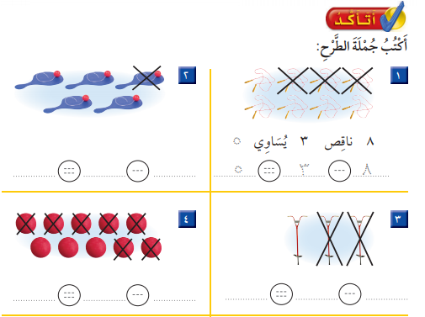

Slide 11




Slide 12
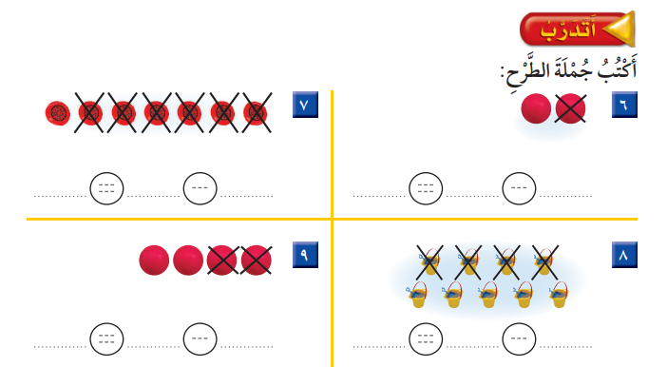
واجب
واجب

Slide 13
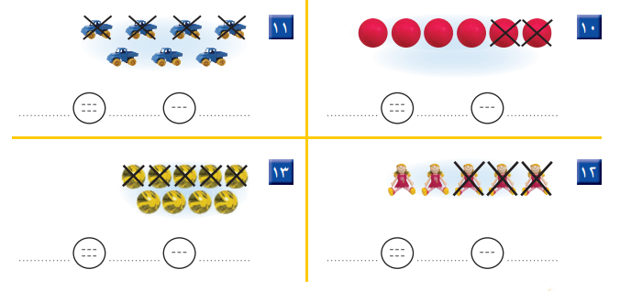

Slide 14
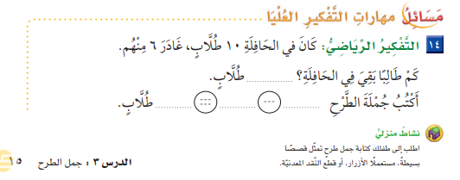
واجب

Slide 15

اكتبي جملة الطرح التالية

Slide 16

https://wordwall.net/ar/resource/8579024

Slide 17
الواجب
١٢ و ١٣ و ١٤
+ النشاط المنزلي ص ١٥

Slide 18


